Slide 1
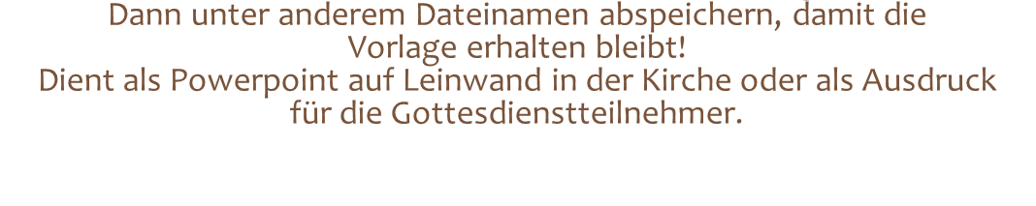
Hier sind die Grundelemente aller Gottesdienste und Sakramenten•feiern.
Nicht benötigtes löschen und zusätzliche Elemente einfügen.
Bzw. Bilder und Namen, Zeiten, Texte ändern.

Slide 2
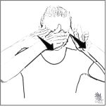
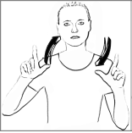
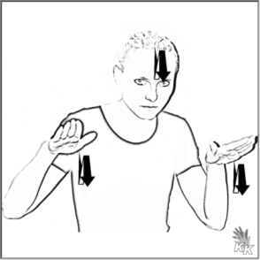
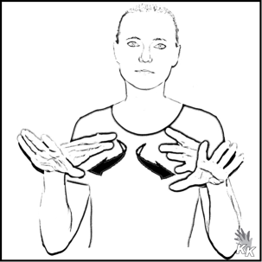

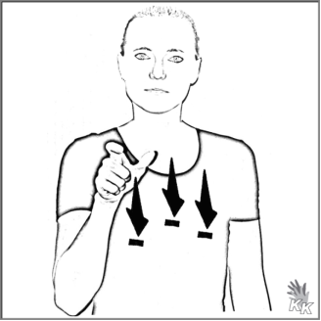
Besinnungs-Feier
Interreligiöse Feier der
Förderschule und Berufsschule Zell
Turnhalle
21.03.2013
9.45 Uhr
© der Gebärdenbilder: Gebärdenbaukasten Verlag Karin Kestner; Pictogramme: Piktos: ARASAAC (http://www.catedu.es/arasaac/) Mulberry (http://straight-street.com/) Sclera (http://www.Sclera.be) User photos (Copyright undefined) Picto-Selector (http://www.PictoSelector.eu) Fotos, Zeichnungen: A. Zimmermann - Nur zum schulinternen Gebrauch.

Slide 3

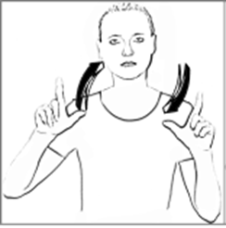
Herzlich Willkommen zu unserer Besinnungs-Feier
© der Gebärdenbilder: Gebärdenbaukasten Verlag Karin Kestner; Pictogramme: Piktos: ARASAAC (http://www.catedu.es/arasaac/) Mulberry (http://straight-street.com/) Sclera (http://www.Sclera.be) User photos (Copyright undefined) Picto-Selector (http://www.PictoSelector.eu) Fotos, Zeichnungen: A. Zimmermann - Nur zum schulinternen Gebrauch.

Slide 4

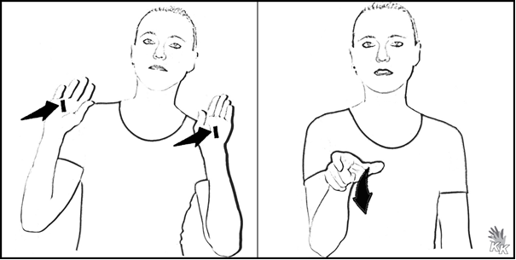
Jeder macht bei dieser Feier
das mit,
was er mag.
Jeder respektiert den anderen Menschen.
© der Gebärdenbilder: Gebärdenbaukasten Verlag Karin Kestner; Pictogramme: Piktos: ARASAAC (http://www.catedu.es/arasaac/) Mulberry (http://straight-street.com/) Sclera (http://www.Sclera.be) User photos (Copyright undefined) Picto-Selector (http://www.PictoSelector.eu) Fotos, Zeichnungen: A. Zimmermann - Nur zum schulinternen Gebrauch.

Slide 5

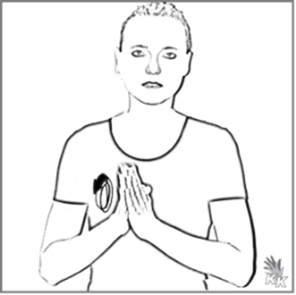
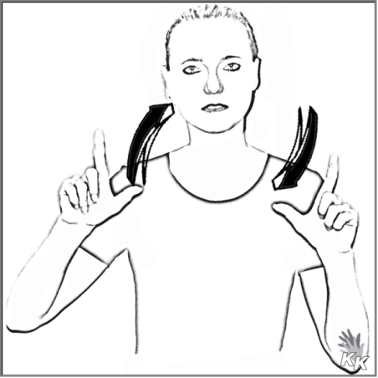
Anfangs - Gottesdienst
Donnerstag um 11:45 Uhr
© der Gebärdenbilder: Gebärdenbaukasten Verlag Karin Kestner; Pictogramme: Piktos: ARASAAC (http://www.catedu.es/arasaac/) Mulberry (http://straight-street.com/) Sclera (http://www.Sclera.be) User photos (Copyright undefined) Picto-Selector (http://www.PictoSelector.eu) Fotos, Zeichnungen: A. Zimmermann - Nur zum schulinternen Gebrauch.

Slide 6
Abschluss - Gottesdienst
Donnerstag um 11:45 Uhr
© der Gebärdenbilder: Gebärdenbaukasten Verlag Karin Kestner; Pictogramme: Piktos: ARASAAC (http://www.catedu.es/arasaac/) Mulberry (http://straight-street.com/) Sclera (http://www.Sclera.be) User photos (Copyright undefined) Picto-Selector (http://www.PictoSelector.eu) Fotos, Zeichnungen: A. Zimmermann - Nur zum schulinternen Gebrauch.

Slide 7


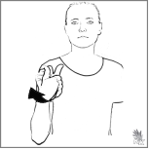
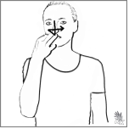
Heute feiern wir Kommunion
© der Gebärdenbilder: Gebärdenbaukasten Verlag Karin Kestner; Pictogramme: Piktos: ARASAAC (http://www.catedu.es/arasaac/) Mulberry (http://straight-street.com/) Sclera (http://www.Sclera.be) User photos (Copyright undefined) Picto-Selector (http://www.PictoSelector.eu) Fotos, Zeichnungen: A. Zimmermann - Nur zum schulinternen Gebrauch.

Slide 8

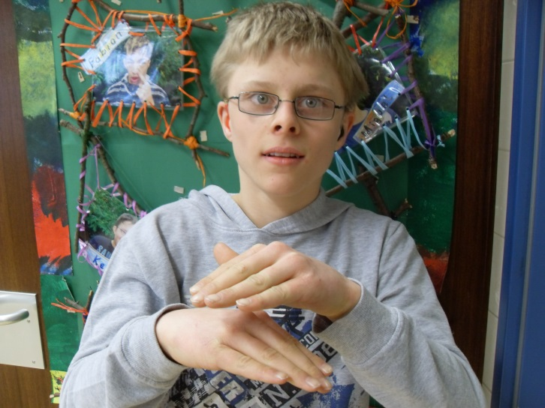
Heute feiern wir Konfirmation
© der Gebärdenbilder: Gebärdenbaukasten Verlag Karin Kestner; Pictogramme: Piktos: ARASAAC (http://www.catedu.es/arasaac/) Mulberry (http://straight-street.com/) Sclera (http://www.Sclera.be) User photos (Copyright undefined) Picto-Selector (http://www.PictoSelector.eu) Fotos: C. Schmidt1 - Nur zum schulinternen Gebrauch.

Slide 9
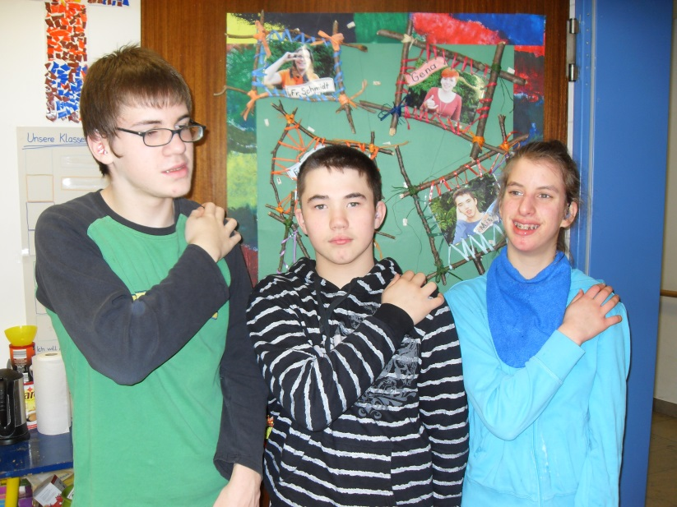
Heute feiern wir Firmung
© der Gebärdenbilder: Gebärdenbaukasten Verlag Karin Kestner; Pictogramme: Piktos: ARASAAC (http://www.catedu.es/arasaac/) Mulberry (http://straight-street.com/) Sclera (http://www.Sclera.be) User photos (Copyright undefined) Picto-Selector (http://www.PictoSelector.eu) Foto: C. Schmidt - Nur zum schulinternen Gebrauch.

Slide 10
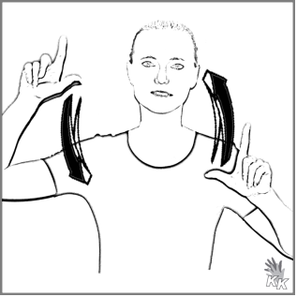
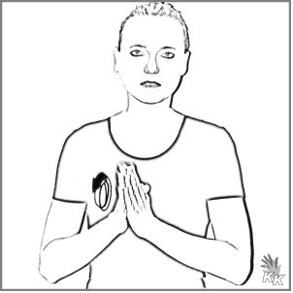
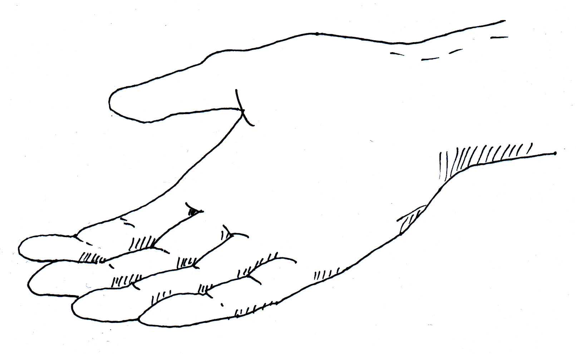
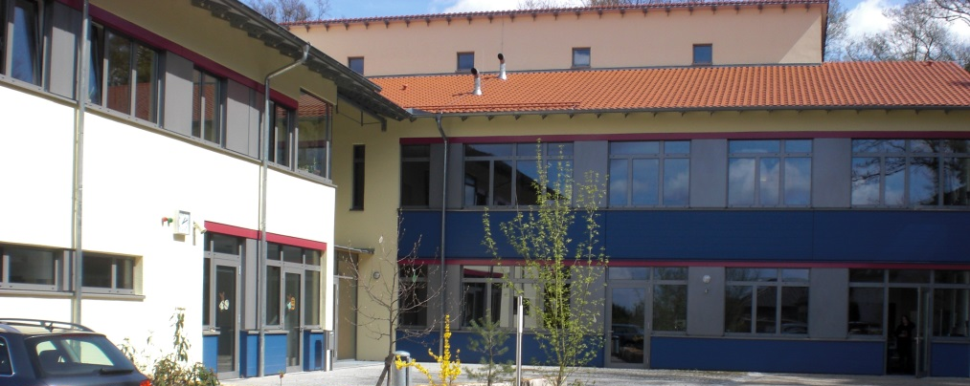
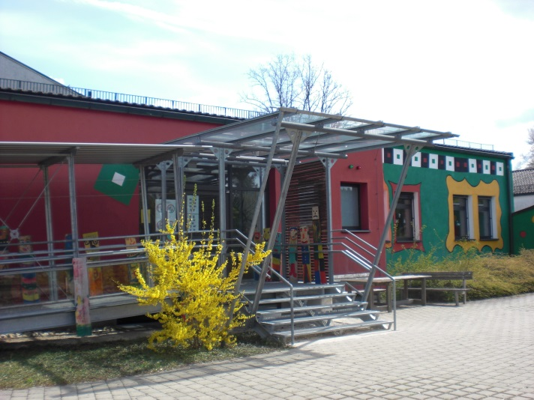
Wir feiern heute Gottesdienst!
© der Gebärdenbilder: Gebärdenbaukasten Verlag Karin Kestner; Pictogramme: Piktos: ARASAAC (http://www.catedu.es/arasaac/) Mulberry (http://straight-street.com/) Sclera (http://www.Sclera.be) User photos (Copyright undefined) Picto-Selector (http://www.PictoSelector.eu) Fotos, Zeichnungen: A. Zimmermann - Nur zum schulinternen Gebrauch.

Slide 11
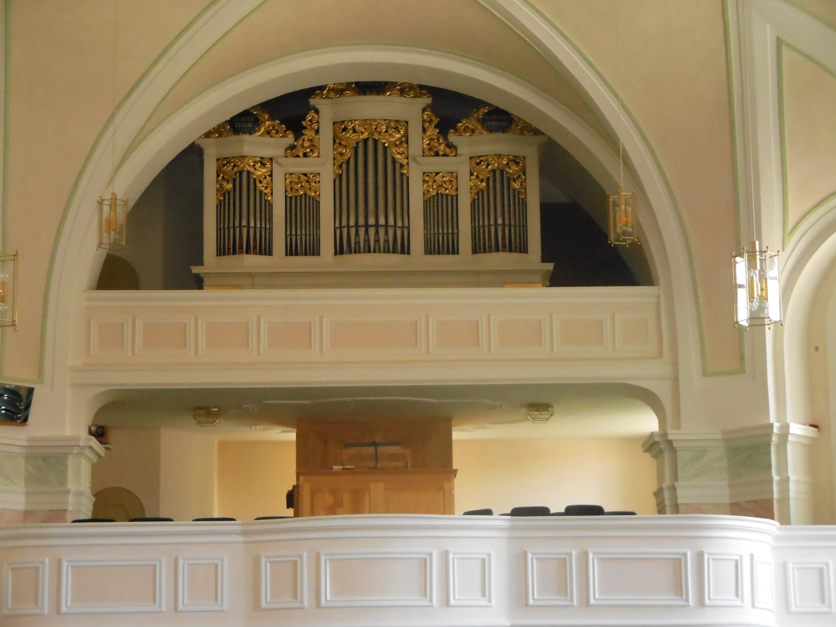
Herr Meixner Oliver Sc. Claudia spielt Orgel.
© der Gebärdenbilder: Gebärdenbaukasten Verlag Karin Kestner; Pictogramme: Piktos: ARASAAC (http://www.catedu.es/arasaac/) Mulberry (http://straight-street.com/) Sclera (http://www.Sclera.be) User photos (Copyright undefined) Picto-Selector (http://www.PictoSelector.eu) Fotos, Zeichnungen: A. Zimmermann - Nur zum schulinternen Gebrauch.

Slide 12
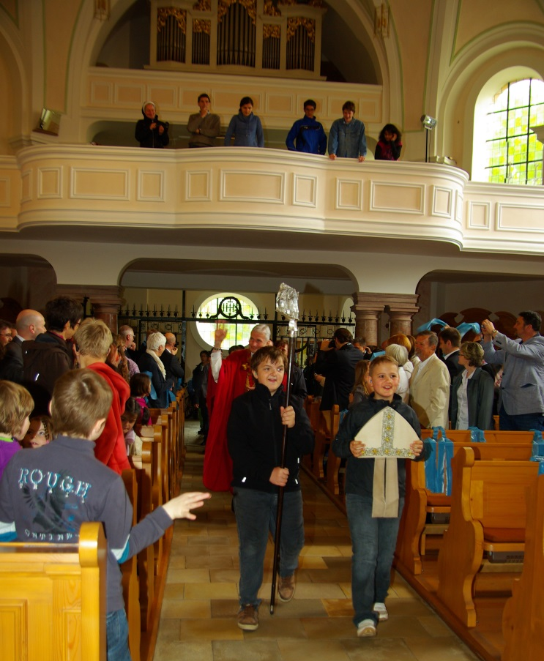
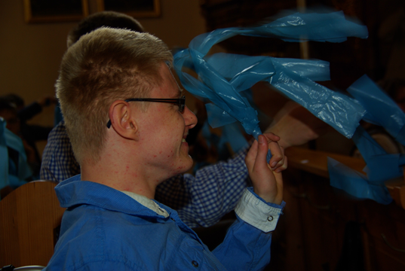
Prälat Schimmöller kommt mit den Firmlingen und ihren Paten in die Kirche.
Bitte winken!
© der Gebärdenbilder: Gebärdenbaukasten Verlag Karin Kestner; Pictogramme: Piktos: ARASAAC (http://www.catedu.es/arasaac/) Mulberry (http://straight-street.com/) Sclera (http://www.Sclera.be) User photos (Copyright undefined) Picto-Selector (http://www.PictoSelector.eu) Fotos, Zeichnungen: A. Zimmermann - Nur zum schulinternen Gebrauch.

Slide 13
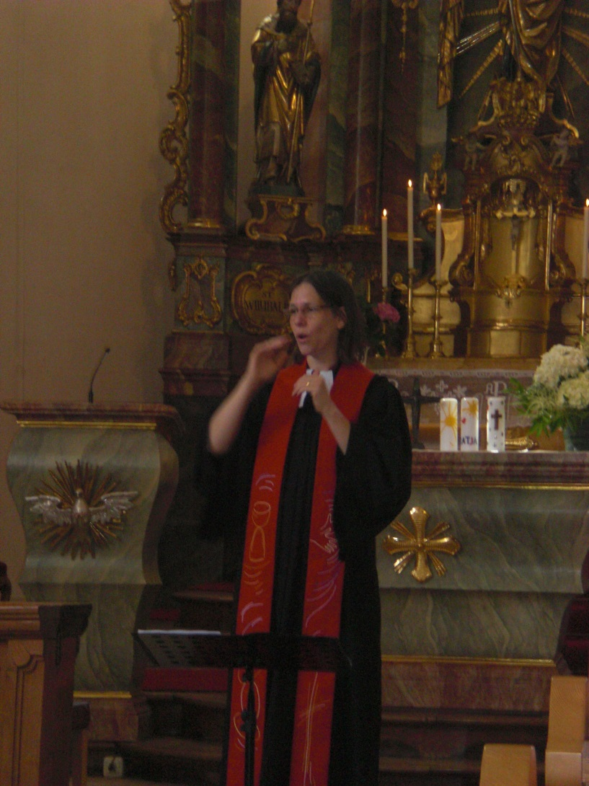
Pfarrerin Wolf feiert mit uns.
© der Gebärdenbilder: Gebärdenbaukasten Verlag Karin Kestner; Pictogramme: Piktos: ARASAAC (http://www.catedu.es/arasaac/) Mulberry (http://straight-street.com/) Sclera (http://www.Sclera.be) User photos (Copyright undefined) Picto-Selector (http://www.PictoSelector.eu) Fotos, Zeichnungen: A. Zimmermann - Nur zum schulinternen Gebrauch.

Slide 14
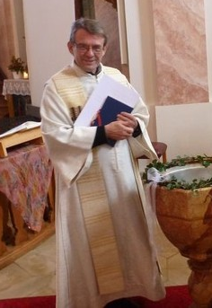
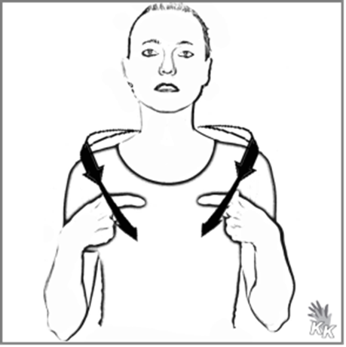
Pfarrer Grimm feiert mit uns.
© der Gebärdenbilder: Gebärdenbaukasten Verlag Karin Kestner; Pictogramme: Piktos: ARASAAC (http://www.catedu.es/arasaac/) Mulberry (http://straight-street.com/) Sclera (http://www.Sclera.be)
User photos (Copyright undefined) Picto-Selector (http://www.PictoSelector.eu) Fotos, Zeichnungen:
A. Zimmermann - Nur zum schulinternen Gebrauch.

Slide 15
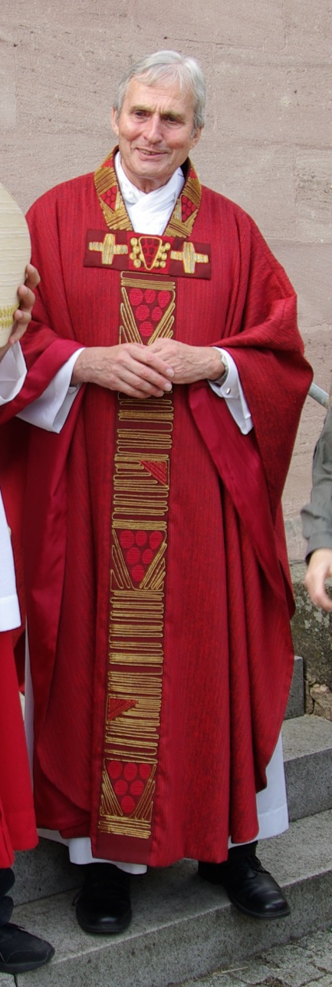
Prälat Schimmöller feiert mit uns.
Prälat Schimmöller begrüßt uns.
© der Gebärdenbilder: Gebärdenbaukasten Verlag Karin Kestner; Pictogramme: Piktos: ARASAAC (http://www.catedu.es/arasaac/) Mulberry (http://straight-street.com/) Sclera (http://www.Sclera.be) User photos (Copyright undefined) Picto-Selector (http://www.PictoSelector.eu) Fotos, Zeichnungen:
A. Zimmermann - Nur zum schulinternen Gebrauch.

Slide 16
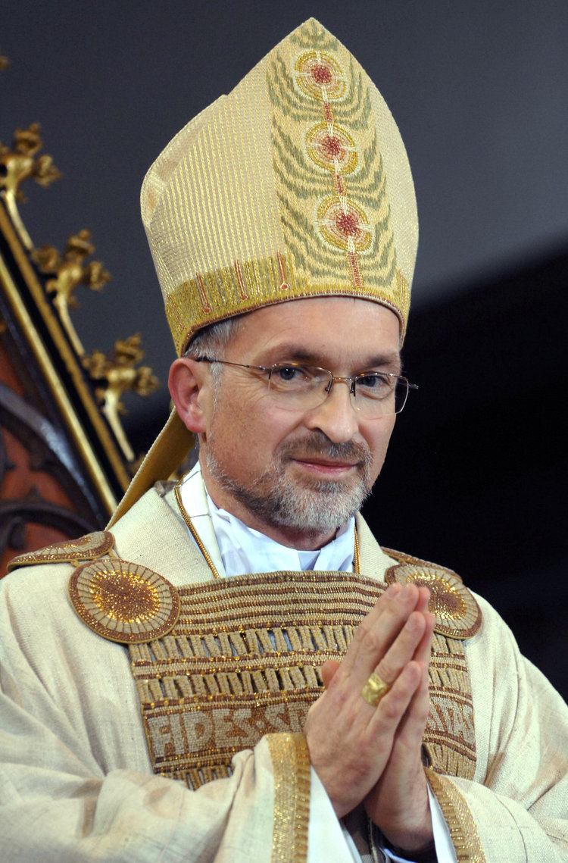
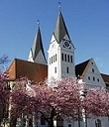
Der Bischof von Eichstätt hat heute
Herrn Prälat Schimmöller nach Zell gesandt.
Fotos: Pressedienst Diözese Eichstätt

Slide 17
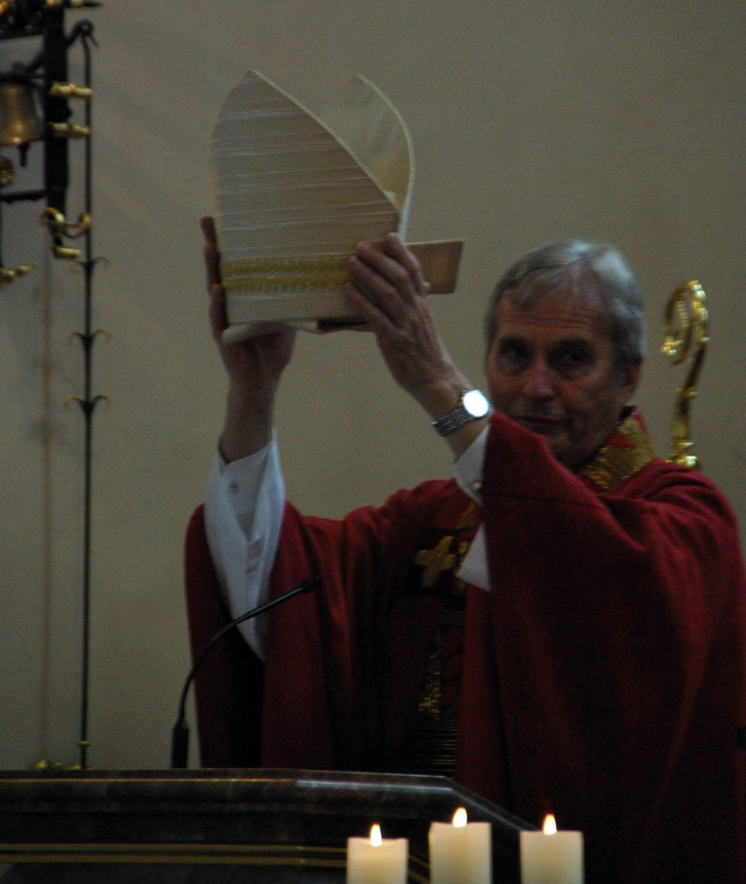
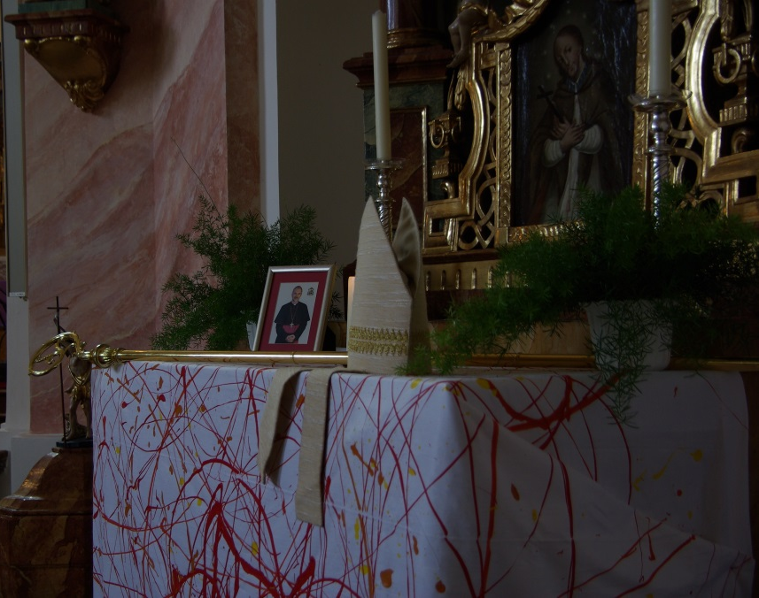
Der Bischof hat Prälat Schimmöller etwas mitgegeben:
die Mitra
den Bischofsstab
und Salböl.
Fotos: A. Zimmermann - Nur zum schulinternen Gebrauch.

Slide 18
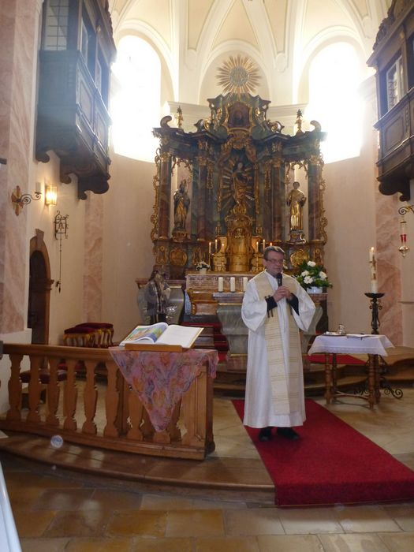
Pfarrer Grimm begrüßt uns
Fotos: A. Zimmermann - Nur zum schulinternen Gebrauch.

Slide 19
Pfarrerin Wolf begrüßt uns.
© der Gebärdenbilder: Gebärdenbaukasten Verlag Karin Kestner; Pictogramme: Piktos: ARASAAC (http://www.catedu.es/arasaac/) Mulberry (http://straight-street.com/) Sclera (http://www.Sclera.be) User photos (Copyright undefined) Picto-Selector (http://www.PictoSelector.eu) Fotos, Zeichnungen: A. Zimmermann - Nur zum schulinternen Gebrauch.

Slide 20
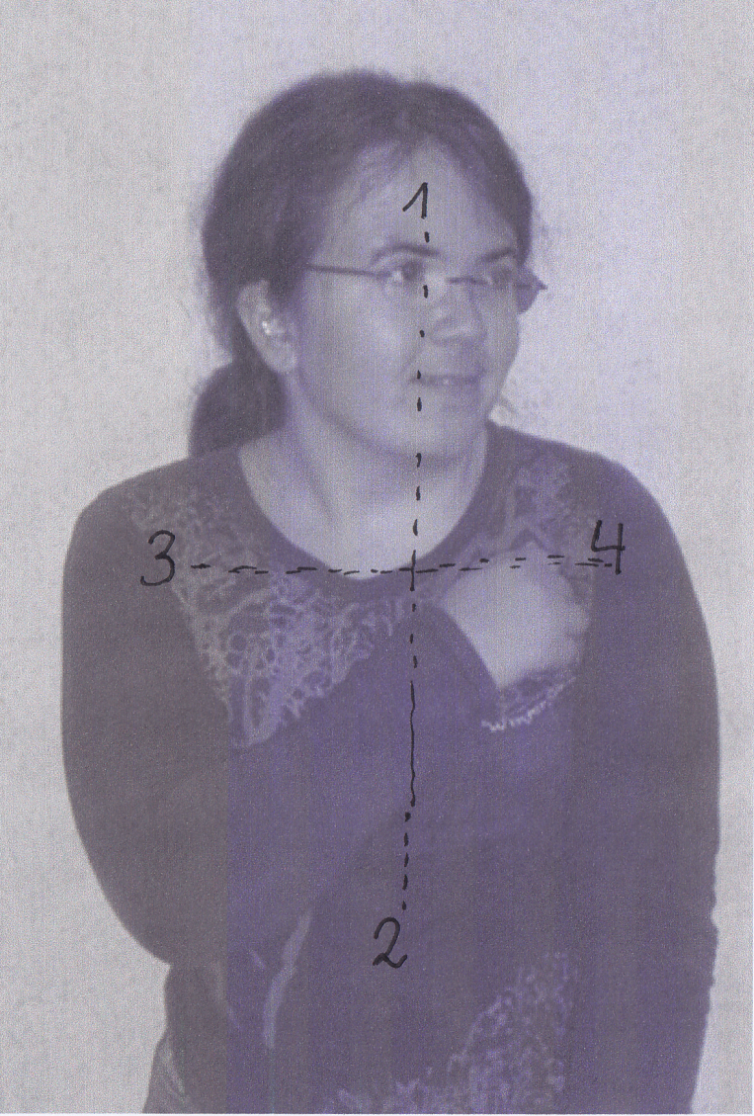
Wir beginnen unseren Gottesdienst
im Namen des Vaters (1)
und des Sohnes (2)
und des Heiligen (3) Geistes (4)
Fotos: A. Zimmermann - Nur zum schulinternen Gebrauch.

Slide 21
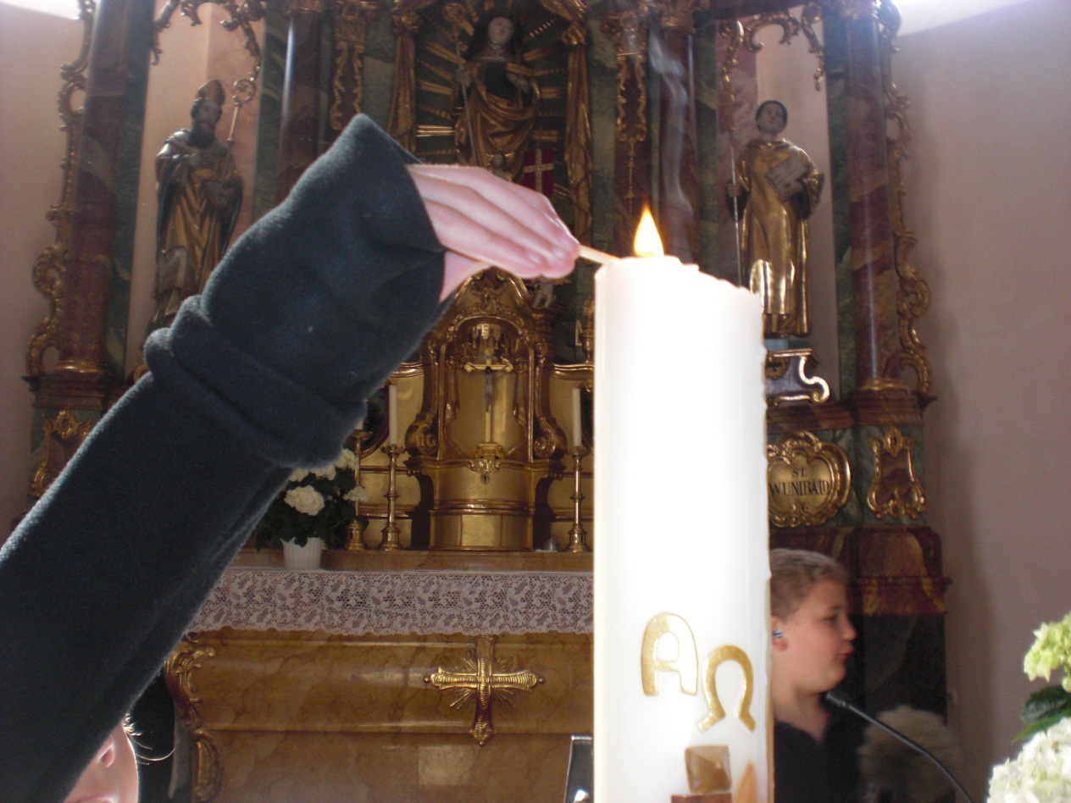
Gott ist da.
Gott ist in unserer Mitte
Fotos: A. Zimmermann - Nur zum schulinternen Gebrauch.

Slide 22


Wir singen:
© der Gebärdenbilder: Gebärdenbaukasten Verlag Karin Kestner; Pictogramme: Piktos: ARASAAC (http://www.catedu.es/arasaac/) Mulberry (http://straight-street.com/) Sclera (http://www.Sclera.be) User photos (Copyright undefined) Picto-Selector (http://www.PictoSelector.eu) Fotos, Zeichnungen: A. Zimmermann - Nur zum schulinternen Gebrauch.

Slide 23
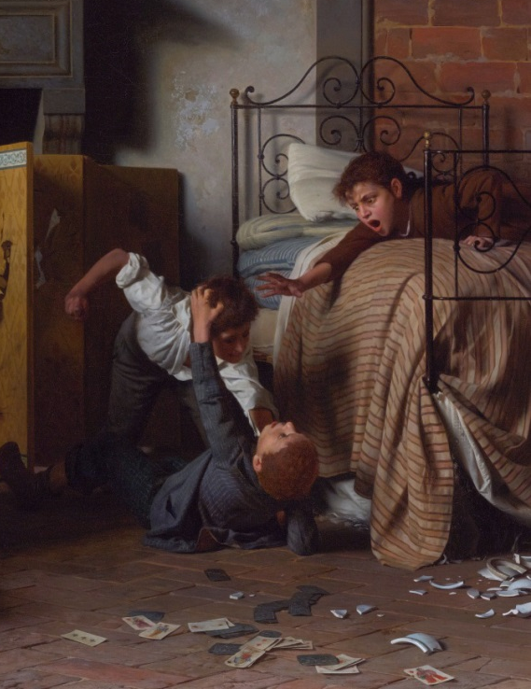
Gott mag nicht Bosheit.
Alle: Ich mag nicht Bosheit.
Gott mag nicht Streit.
Alle: Ich mag nicht Streit.

Slide 24
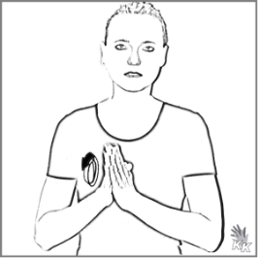

Wir beten:
Alle: Amen.
© der Gebärdenbilder: Gebärdenbaukasten Verlag Karin Kestner; Pictogramme: Piktos: ARASAAC (http://www.catedu.es/arasaac/) Mulberry (http://straight-street.com/) Sclera (http://www.Sclera.be) User photos (Copyright undefined) Picto-Selector (http://www.PictoSelector.eu) Fotos, Zeichnungen: A. Zimmermann - Nur zum schulinternen Gebrauch.

Slide 25

Wir beten:
Alle: Amen.
© der Gebärdenbilder: Gebärdenbaukasten Verlag Karin Kestner; Pictogramme: Piktos: ARASAAC (http://www.catedu.es/arasaac/) Mulberry (http://straight-street.com/) Sclera (http://www.Sclera.be) User photos (Copyright undefined) Picto-Selector (http://www.PictoSelector.eu) Fotos, Zeichnungen: A. Zimmermann - Nur zum schulinternen Gebrauch.

Slide 26
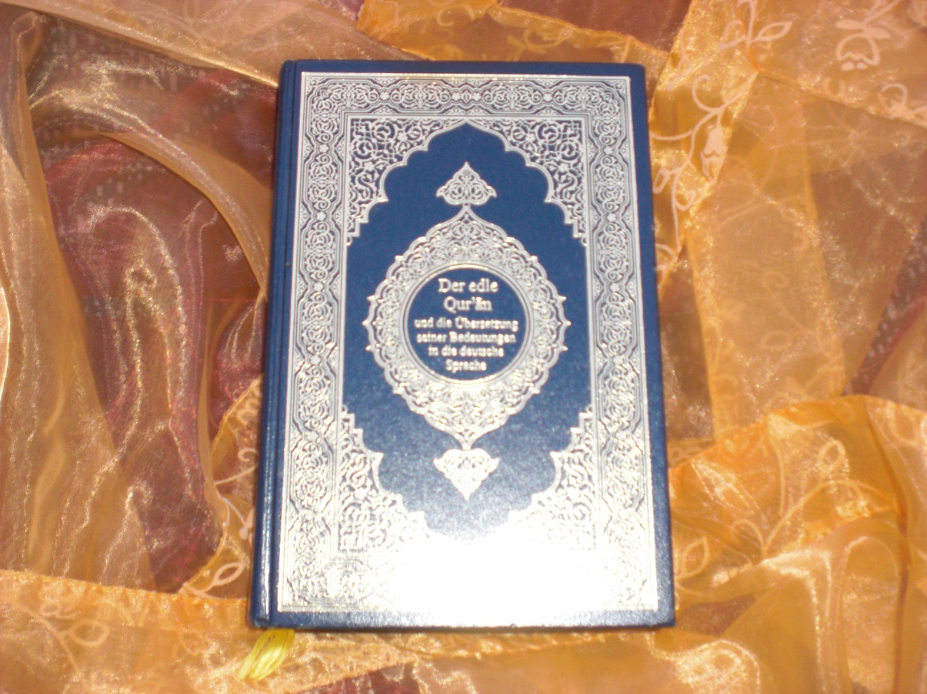
Wir lesen im Koran.
Fotos: A. Zimmermann - Nur zum schulinternen Gebrauch.

Slide 27
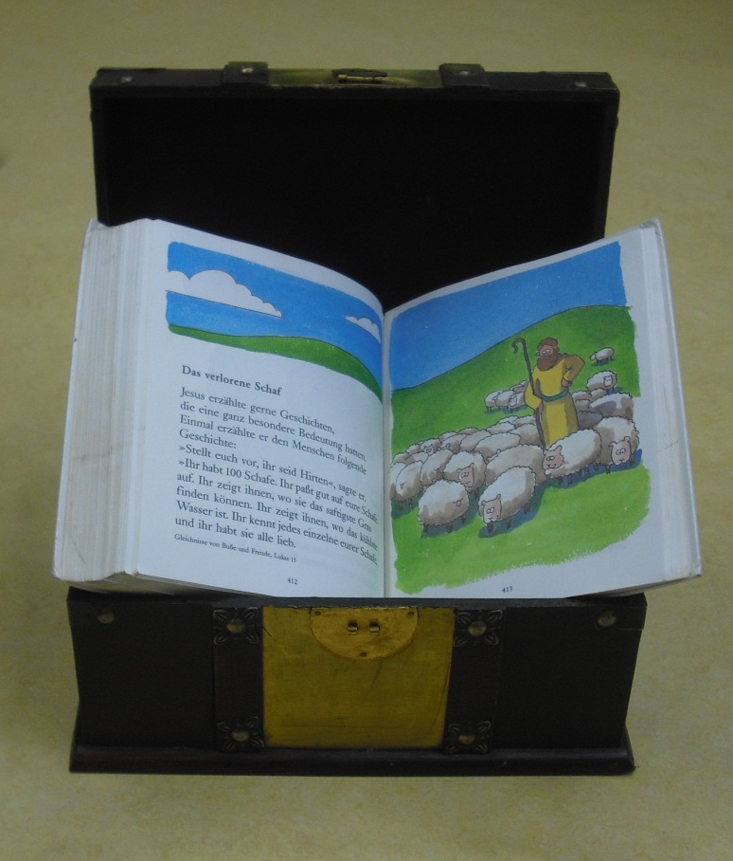
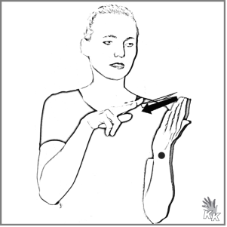
Wir lesen in der Bibel:
© der Gebärdenbilder: Gebärdenbaukasten Verlag Karin Kestner; Pictogramme: Piktos: ARASAAC (http://www.catedu.es/arasaac/) Mulberry (http://straight-street.com/) Sclera (http://www.Sclera.be) User photos (Copyright undefined) Picto-Selector (http://www.PictoSelector.eu) Fotos, Zeichnungen: A. Zimmermann - Nur zum schulinternen Gebrauch.

Slide 28
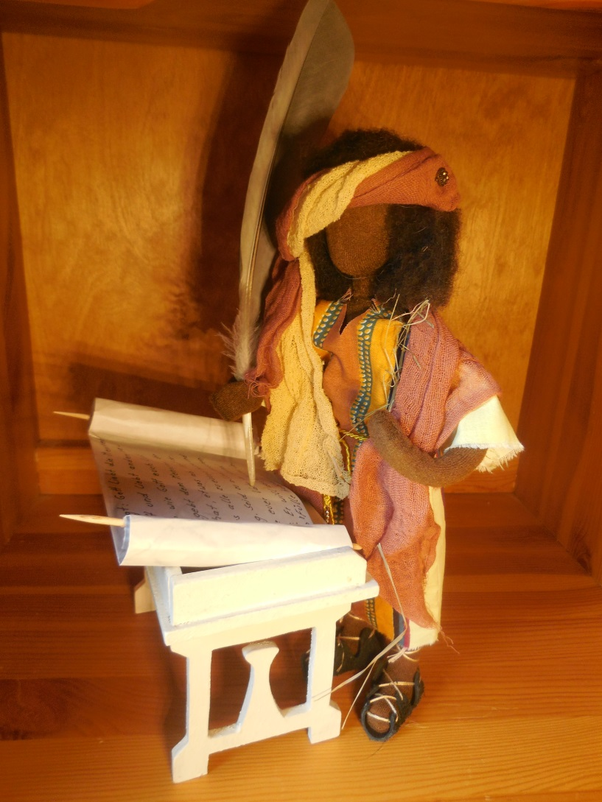
Johannes hat es aufgeschrieben
Joh 15,12
Foto: A. Zimmermann

Slide 29
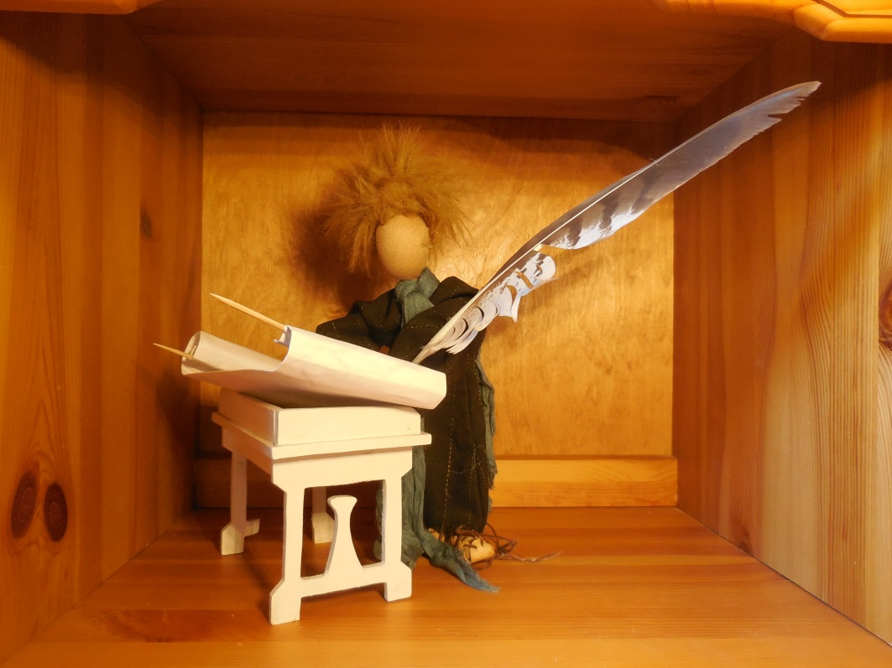
Lukas hat es aufgeschrieben
Lk 15,12
Foto: A. Zimmermann

Slide 30
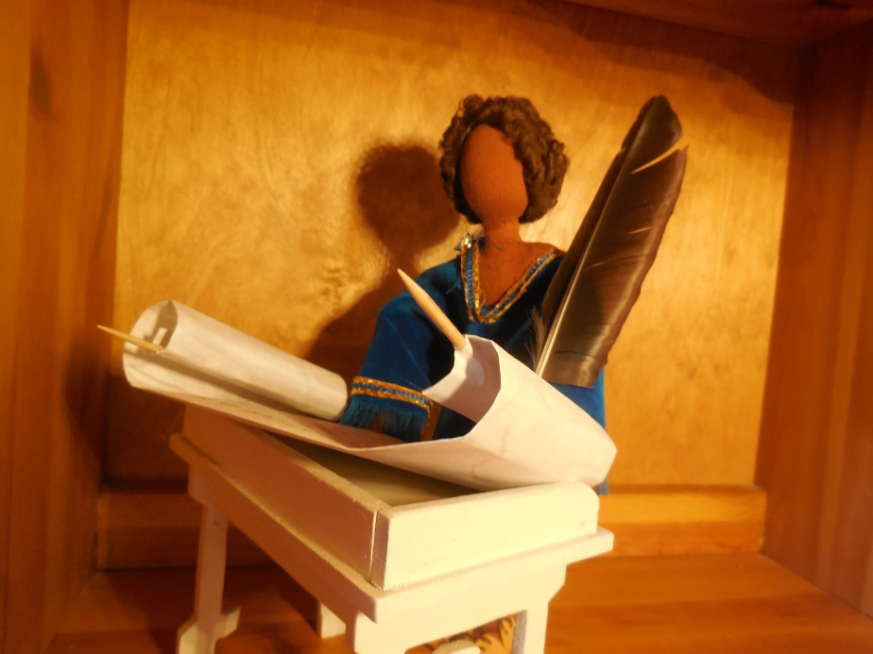
Matthäus hat es aufgeschrieben
Mt 15,12
Foto: A. Zimmermann

Slide 31
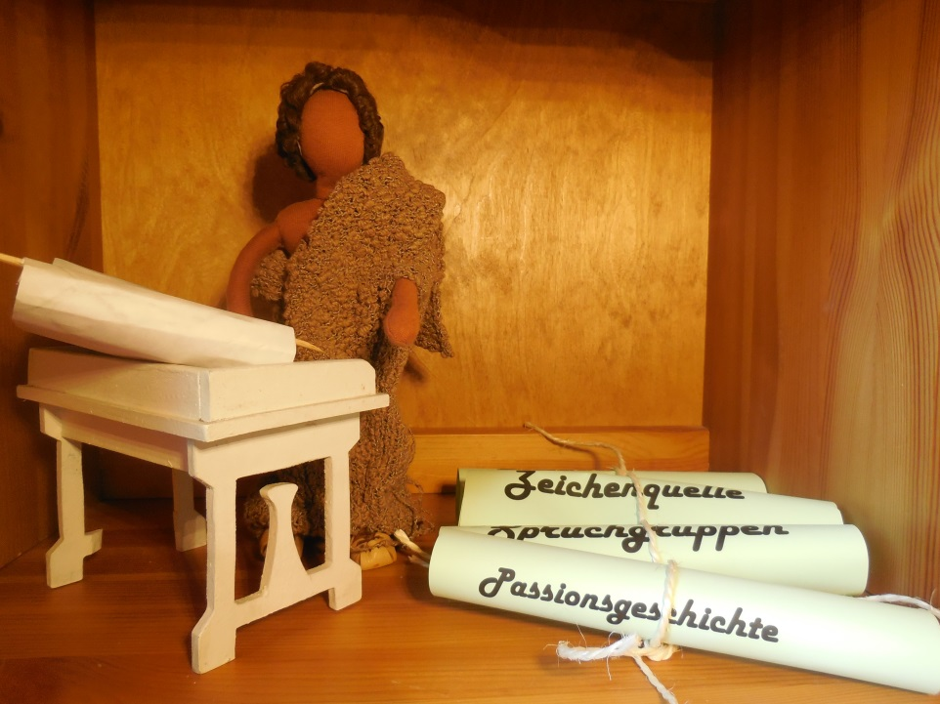
Markus hat es aufgeschrieben
Mk 15,12
Foto: A. Zimmermann

Slide 32
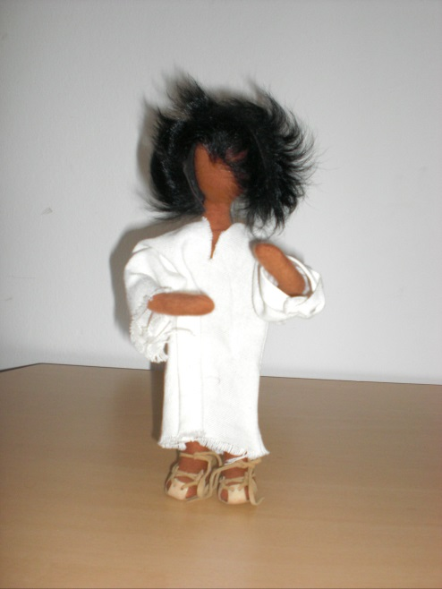
Jesus sagt:
Foto: A. Zimmermann

Slide 33
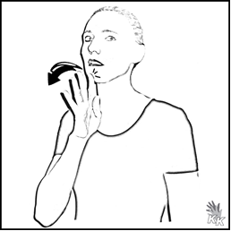
Pfarrer Grimm spricht zu uns
© der Gebärdenbilder: Gebärdenbaukasten Verlag Karin Kestner; Pictogramme: Piktos: ARASAAC (http://www.catedu.es/arasaac/) Mulberry (http://straight-street.com/) Sclera (http://www.Sclera.be) User photos (Copyright undefined) Picto-Selector (http://www.PictoSelector.eu) Fotos, Zeichnungen:
A. Zimmermann - Nur zum schulinternen Gebrauch.

Slide 34
Pfarrerin Wolf spricht zu uns
© der Gebärdenbilder: Gebärdenbaukasten Verlag Karin Kestner; Pictogramme: Piktos: ARASAAC (http://www.catedu.es/arasaac/) Mulberry (http://straight-street.com/) Sclera (http://www.Sclera.be) User photos (Copyright undefined) Picto-Selector (http://www.PictoSelector.eu) Fotos, Zeichnungen:
A. Zimmermann - Nur zum schulinternen Gebrauch.

Slide 35
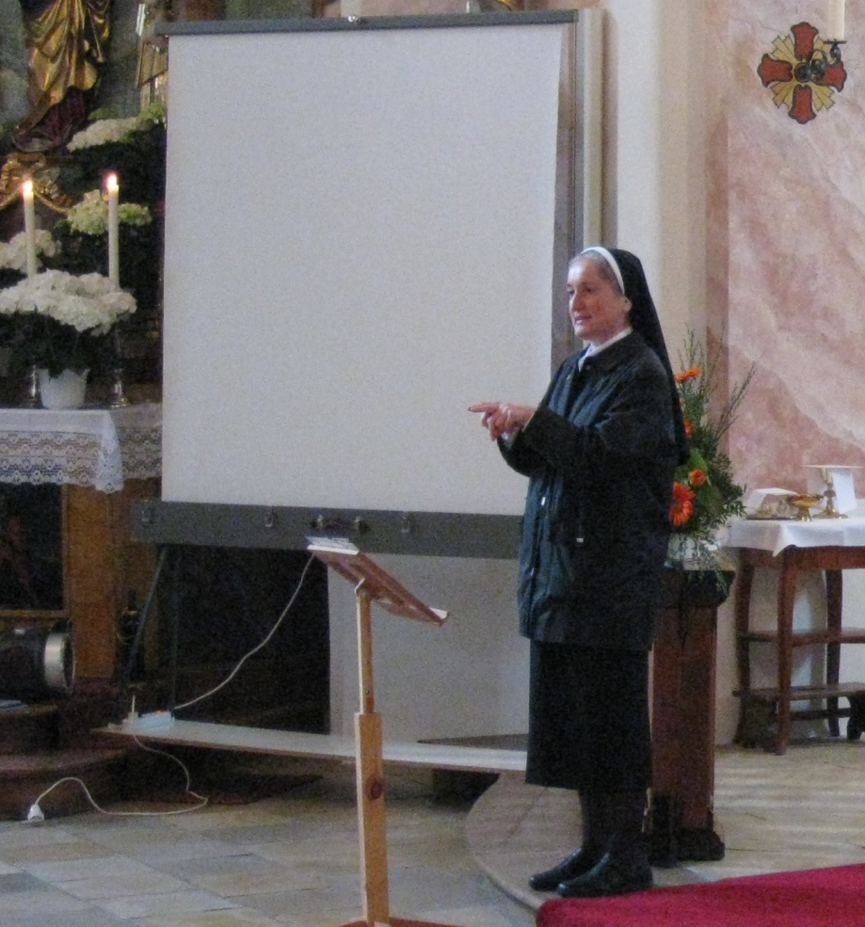
Sr. Ruth spricht zu uns.
© der Gebärdenbilder: Gebärdenbaukasten Verlag Karin Kestner; Pictogramme: Piktos: ARASAAC (http://www.catedu.es/arasaac/) Mulberry (http://straight-street.com/) Sclera (http://www.Sclera.be) User photos (Copyright undefined) Picto-Selector (http://www.PictoSelector.eu) Fotos, Zeichnungen:
A. Zimmermann - Nur zum schulinternen Gebrauch.

Slide 36
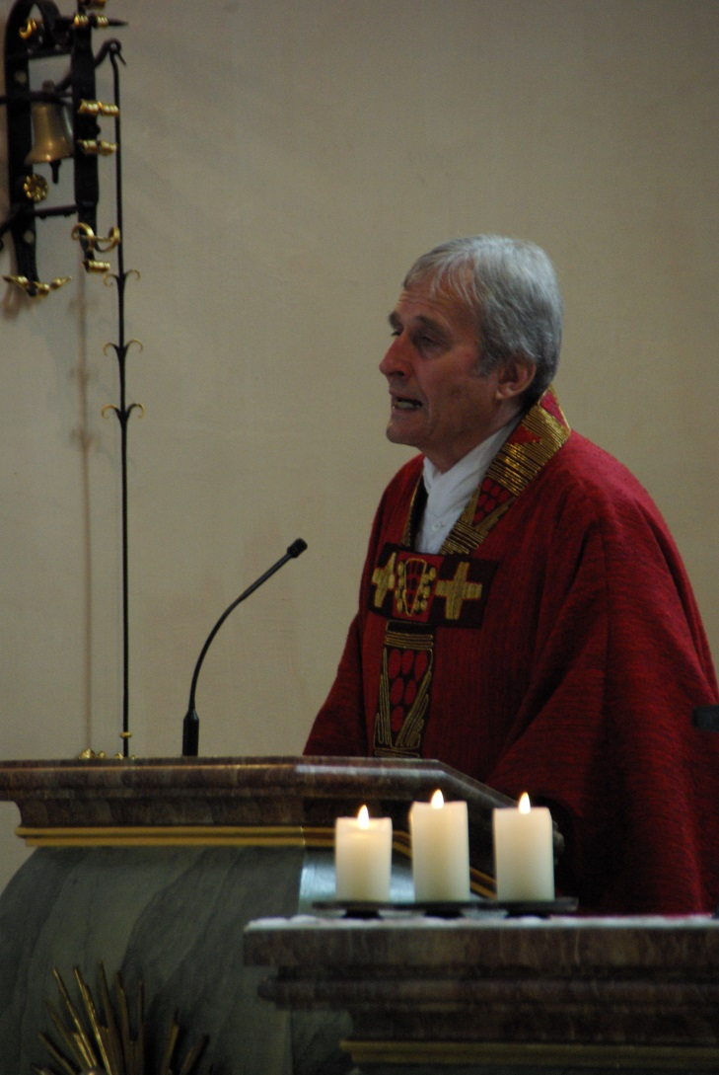
Prälat Schimmöller spricht zu uns.
© der Gebärdenbilder: Gebärdenbaukasten Verlag Karin Kestner; Pictogramme: Piktos: ARASAAC (http://www.catedu.es/arasaac/) Mulberry (http://straight-street.com/) Sclera (http://www.Sclera.be) User photos (Copyright undefined) Picto-Selector (http://www.PictoSelector.eu) Fotos, Zeichnungen:
A. Zimmermann - Nur zum schulinternen Gebrauch.

Slide 37
Wir glauben:
Z: Der Glaube der Firmlinge wird getragen von dem Glauben ihrer Eltern und Paten und dem Glauben der ganzen Gemeinde.
Bekennen wir daher unseren Glauben mit den Firmlingen und für die Firmlinge mit den Worten: Ja, wir glauben!
Glaubt ihr an Gott unseren Vater, der Himmel und Erde erschaffen hat?
Alle: Ja, wir glauben.
Z: Glaubt ihr an Jesus Christus, der euer Freund ist?
Alle: Ja, wir glauben.
Z: Glaubt ihr an den Heiligen Geist, der immer bei uns ist?
Alle: Ja, wir glauben.
Z: Wollt ihr Gottes Liebe weiter geben?
Alle: Ja, das wollen wir.
Z: Ich frage nun die Firmlinge:
Wollt ihr von Gottes Heiligem Geist gestärkt werden?
Firmlinge gebärden: ich mag Firmung
© der Gebärdenbilder: Gebärdenbaukasten Verlag Karin Kestner; Pictogramme: Piktos: ARASAAC (http://www.catedu.es/arasaac/) Mulberry (http://straight-street.com/) Sclera (http://www.Sclera.be) User photos (Copyright undefined) Picto-Selector (http://www.PictoSelector.eu) Fotos, Zeichnungen:
A. Zimmermann - Nur zum schulinternen Gebrauch.

Slide 38
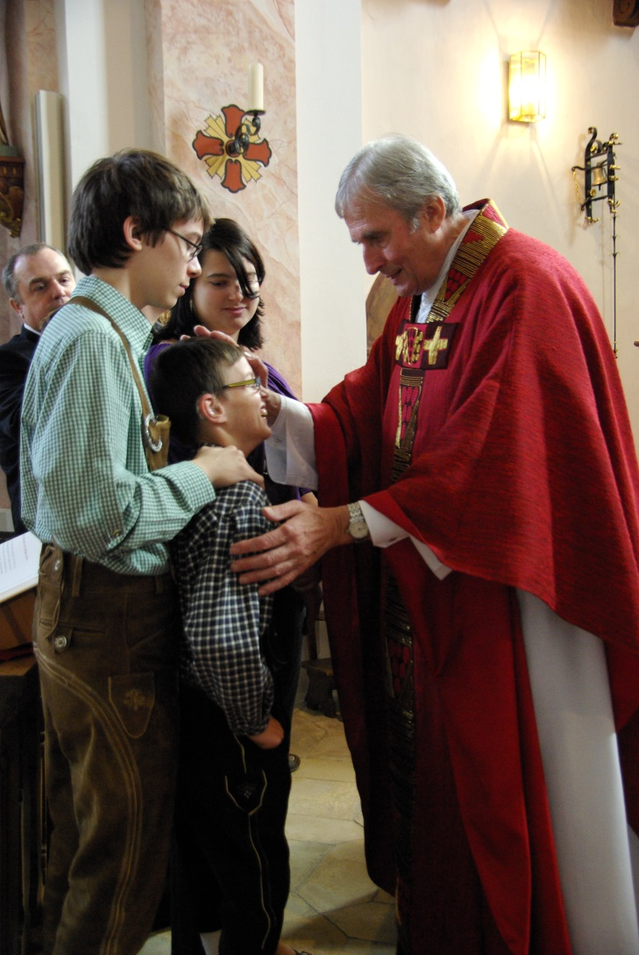

Spendung der Firmung
© der Gebärdenbilder: Gebärdenbaukasten Verlag Karin Kestner; Pictogramme: Piktos: ARASAAC (http://www.catedu.es/arasaac/) Mulberry (http://straight-street.com/) Sclera (http://www.Sclera.be) User photos (Copyright undefined) Picto-Selector (http://www.PictoSelector.eu) Fotos, Zeichnungen:
C. Schidt, A. Zimmermann - Nur zum schulinternen Gebrauch.

Slide 39
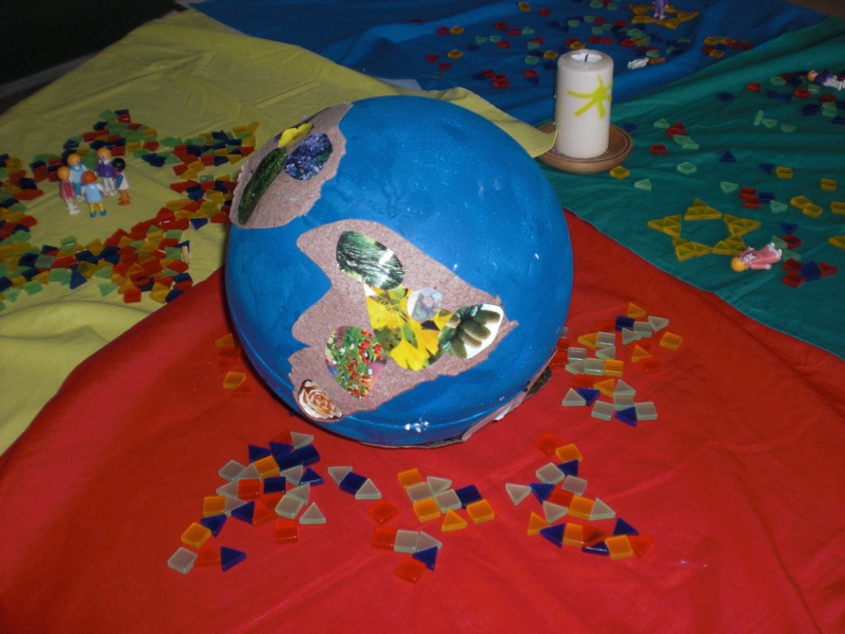
Wir glauben:
Gott ist groß.
Gott ist gut.
Gott schenkt uns die Welt.
© der Gebärdenbilder: Gebärdenbaukasten Verlag Karin Kestner; Pictogramme: Piktos: ARASAAC (http://www.catedu.es/arasaac/) Mulberry (http://straight-street.com/) Sclera (http://www.Sclera.be) User photos (Copyright undefined) Picto-Selector (http://www.PictoSelector.eu) Fotos, Zeichnungen:
A. Zimmermann - Nur zum schulinternen Gebrauch.

Slide 40
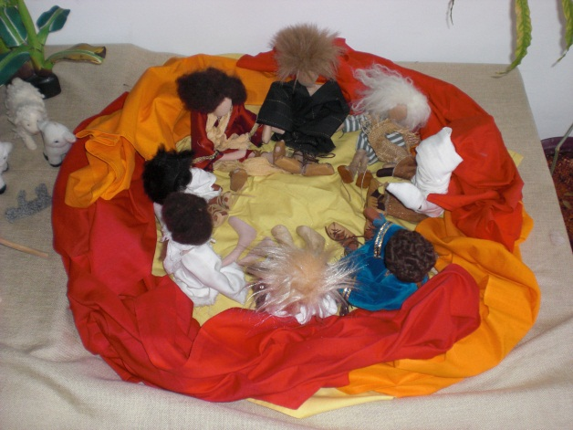
Jesus mag alle Menschen.
Foto: A. Zimmermann

Slide 41
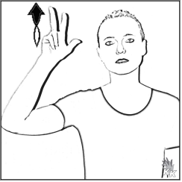

Gott ist immer für uns da.
Gott mag Freundschaft.
Gott verzeiht uns.
Die Toten leben bei Gott.
Bei Gott ist es schön.
© der Gebärdenbilder: Gebärdenbaukasten Verlag Karin Kestner; Pictogramme: Piktos: ARASAAC (http://www.catedu.es/arasaac/) Mulberry (http://straight-street.com/) Sclera (http://www.Sclera.be) User photos (Copyright undefined) Picto-Selector (http://www.PictoSelector.eu) Fotos, Zeichnungen:
A. Zimmermann - Nur zum schulinternen Gebrauch.

Slide 42
Wir singen:
© der Gebärdenbilder: Gebärdenbaukasten Verlag Karin Kestner; Pictogramme: Piktos: ARASAAC (http://www.catedu.es/arasaac/) Mulberry (http://straight-street.com/) Sclera (http://www.Sclera.be) User photos (Copyright undefined) Picto-Selector (http://www.PictoSelector.eu) Fotos, Zeichnungen: A. Zimmermann - Nur zum schulinternen Gebrauch.

Slide 43

© der Gebärdenbilder: Gebärdenbaukasten Verlag Karin Kestner; Pictogramme: Piktos: ARASAAC (http://www.catedu.es/arasaac/) Mulberry (http://straight-street.com/) Sclera (http://www.Sclera.be) User photos (Copyright undefined) Picto-Selector (http://www.PictoSelector.eu) Fotos, Zeichnungen: A. Zimmermann - Nur zum schulinternen Gebrauch.

Slide 44


Wir bitten Gott:
© der Gebärdenbilder: Gebärdenbaukasten Verlag Karin Kestner; Pictogramme: Piktos: ARASAAC (http://www.catedu.es/arasaac/) Mulberry (http://straight-street.com/) Sclera (http://www.Sclera.be) User photos (Copyright undefined) Picto-Selector (http://www.PictoSelector.eu) Fotos, Zeichnungen:
A. Zimmermann - Nur zum schulinternen Gebrauch.

Slide 45


Guter Gott,
Bitte Gott hilf.
Alle: Bitte, Gott hilf!
© der Gebärdenbilder: Gebärdenbaukasten Verlag Karin Kestner; Pictogramme: Piktos: ARASAAC (http://www.catedu.es/arasaac/) Mulberry (http://straight-street.com/) Sclera (http://www.Sclera.be) User photos (Copyright undefined) Picto-Selector (http://www.PictoSelector.eu) Fotos, Zeichnungen: A. Zimmermann - Nur zum schulinternen Gebrauch.

Slide 46
Guter Gott,
Bitte, Gott hilf!
Alle: Bitte, Gott hilf!
© der Gebärdenbilder: Gebärdenbaukasten Verlag Karin Kestner; Pictogramme: Piktos: ARASAAC (http://www.catedu.es/arasaac/) Mulberry (http://straight-street.com/) Sclera (http://www.Sclera.be) User photos (Copyright undefined) Picto-Selector (http://www.PictoSelector.eu) Fotos, Zeichnungen: A. Zimmermann - Nur zum schulinternen Gebrauch.

Slide 47
Guter Gott,
Bitte Gott hilf!
Alle: Bitte, Gott hilf!
© der Gebärdenbilder: Gebärdenbaukasten Verlag Karin Kestner; Pictogramme: Piktos: ARASAAC (http://www.catedu.es/arasaac/) Mulberry (http://straight-street.com/) Sclera (http://www.Sclera.be) User photos (Copyright undefined) Picto-Selector (http://www.PictoSelector.eu) Fotos, Zeichnungen:
A. Zimmermann - Nur zum schulinternen Gebrauch.

Slide 48


Hier ist Brot.
Gott hat es gegeben.
Danke Gott!
ALLE: Danke Gott!
© der Gebärdenbilder: Gebärdenbaukasten Verlag Karin Kestner; Pictogramme: Piktos: ARASAAC (http://www.catedu.es/arasaac/) Mulberry (http://straight-street.com/) Sclera (http://www.Sclera.be) User photos (Copyright undefined) Picto-Selector (http://www.PictoSelector.eu) Fotos, Zeichnungen: A. Zimmermann + Wikipedia. Nur zum schulinternen Gebrauch.

Slide 49


Hier ist Wein. Gott hat ihn gegeben.
Danke Gott!
ALLE: Danke Gott!
© der Gebärdenbilder: Gebärdenbaukasten Verlag Karin Kestner; Pictogramme: Piktos: ARASAAC (http://www.catedu.es/arasaac/) Mulberry (http://straight-street.com/) Sclera (http://www.Sclera.be) User photos (Copyright undefined) Picto-Selector (http://www.PictoSelector.eu) Fotos: Wikipedia –
Nur zum schulinternen Gebrauch.

Slide 50
Der Herr sei mit euch!
Alle: Und mit deinem Geiste!
Erhebet die Herzen!
Alle: Wir haben sie beim Herrn!
Wir wollen Gott danken!
Alle: Das ist würdig und recht!
© der Gebärdenbilder: Gebärdenbaukasten Verlag Karin Kestner; Pictogramme: Piktos: ARASAAC (http://www.catedu.es/arasaac/) Mulberry (http://straight-street.com/) Sclera (http://www.Sclera.be) User photos (Copyright undefined) Picto-Selector (http://www.PictoSelector.eu) Fotos, Zeichnungen:
A. Zimmermann - Nur zum schulinternen Gebrauch.

Slide 51

Gott ist heilig! Alle:
Gott hat die Welt gemacht,
in vielen schönen Farben. Alle:
Gott mag alle Menschen.
Gott ist immer für uns da! Alle:
© der Gebärdenbilder: Gebärdenbaukasten Verlag Karin Kestner; Pictogramme: Piktos: ARASAAC (http://www.catedu.es/arasaac/) Mulberry (http://straight-street.com/) Sclera (http://www.Sclera.be) User photos (Copyright undefined) Picto-Selector (http://www.PictoSelector.eu) Fotos, Zeichnungen:
A. Zimmermann - Nur zum schulinternen Gebrauch.

Slide 52


Jesus und seine Freunde feiern zusammen Abendmahl.
Jesus nimmt das Brot.
Jesus dankt Gott.
Jesus bricht das Brot
und gibt es den Freunden.
Jesus sagt:
Nehmt und esst alle
dieses Heilige Brot.
Das ist mein Leib,
der für euch hingegeben wird.
© der Gebärdenbilder: Gebärdenbaukasten Verlag Karin Kestner; Pictogramme: Piktos: ARASAAC (http://www.catedu.es/arasaac/) Mulberry (http://straight-street.com/) Sclera (http://www.Sclera.be) User photos (Copyright undefined) Picto-Selector (http://www.PictoSelector.eu) Fotos, Zeichnungen:
A. Zimmermann - Nur zum schulinternen Gebrauch.

Slide 53


Jesus nimmt den Wein.
Jesus dankt Gott.
Jesus gibt den Wein den Freunden.
Jesus sagt:
Nehmt und trinkt alle.
Das ist mein Blut,
das für euch und für alle vergossen wird zur Vergebung der Sünden.
Jesus sagt:
Bitte erinnert euch
immer wieder.
© der Gebärdenbilder: Gebärdenbaukasten Verlag Karin Kestner; Pictogramme: Piktos: ARASAAC (http://www.catedu.es/arasaac/) Mulberry (http://straight-street.com/) Sclera (http://www.Sclera.be) User photos (Copyright undefined) Picto-Selector (http://www.PictoSelector.eu) Fotos, Zeichnungen:
A. Zimmermann + Wikipedia - Nur zum schulinternen Gebrauch.

Slide 54


Jesus ist auch unser Freund.
Jesus denkt an uns,
an unsere Familie
und unsere Freunde.
Wir glauben:
Verstorbene Menschen
werden auferstehen
und bei Gott leben.
© der Gebärdenbilder: Gebärdenbaukasten Verlag Karin Kestner; Pictogramme: Piktos: ARASAAC (http://www.catedu.es/arasaac/) Mulberry (http://straight-street.com/) Sclera (http://www.Sclera.be) User photos (Copyright undefined) Picto-Selector (http://www.PictoSelector.eu) Fotos, Zeichnungen:
A. Zimmermann - Nur zum schulinternen Gebrauch.

Slide 55

Wir beten zusammen:
Das Gebet,
dass Jesus
seinen Freunden gelernt hat.
© der Gebärdenbilder: Gebärdenbaukasten Verlag Karin Kestner; Pictogramme: Piktos: ARASAAC (http://www.catedu.es/arasaac/) Mulberry (http://straight-street.com/) Sclera (http://www.Sclera.be)
User photos (Copyright undefined) Picto-Selector (http://www.PictoSelector.eu) Fotos, Zeichnungen:
A. Zimmermann - Nur zum schulinternen Gebrauch.

Slide 56


Vater unser im Himmel geheiligt werde Dein Name
Fotos: A. Zimmermann - Nur zum schulinternen Gebrauch.

Slide 57


Dein Reich komme
Fotos: A. Zimmermann - Nur zum schulinternen Gebrauch.

Slide 58



Dein Wille geschehe wie im Himmel so auf Erden
Fotos: A. Zimmermann - Nur zum schulinternen Gebrauch.

Slide 59

Unser tägliches Brot gib uns heute
Fotos: A. Zimmermann - Nur zum schulinternen Gebrauch.

Slide 60



Und vergib uns unsere Schuld
wie auch wir
vergeben
unseren
Schuldigern
Fotos: A. Zimmermann - Nur zum schulinternen Gebrauch.

Slide 61



Und führe uns nicht in Versuchung sondern erlöse uns von dem Bösen
Fotos: A. Zimmermann - Nur zum schulinternen Gebrauch.

Slide 62

Denn Dein ist das Reich
Fotos: A. Zimmermann - Nur zum schulinternen Gebrauch.

Slide 63


und die Kraft und die Herrlichkeit
Fotos: A. Zimmermann - Nur zum schulinternen Gebrauch.

Slide 64


in Ewigkeit. Amen
Fotos: A. Zimmermann - Nur zum schulinternen Gebrauch.

Slide 65


Friedensgruß
Jesus möchte, dass wir gut zusammenleben.
Jesus schenkt uns dazu seinen Frieden.
© der Gebärdenbilder: Gebärdenbaukasten Verlag Karin Kestner; Pictogramme: Piktos: ARASAAC (http://www.catedu.es/arasaac/) Mulberry (http://straight-street.com/) Sclera (http://www.Sclera.be) User photos (Copyright undefined) Picto-Selector (http://www.PictoSelector.eu) Fotos, Zeichnungen:
A. Zimmermann - Nur zum schulinternen Gebrauch.

Slide 66

Jesus hat früher
mit seinen Freunden
Abendmahl gefeiert.
Wir machen heute das Gleiche. Jesus ist bei uns.
Jesus sagt: Esst das Heilige Brot und vergesst nicht: Ich bin da!
Jesus hat uns eingeladen,
wir dürfen kommen!
© der Gebärdenbilder: Gebärdenbaukasten Verlag Karin Kestner; Pictogramme: Piktos: ARASAAC (http://www.catedu.es/arasaac/) Mulberry (http://straight-street.com/) Sclera (http://www.Sclera.be) User photos (Copyright undefined) Picto-Selector (http://www.PictoSelector.eu) Fotos, Zeichnungen:
A. Zimmermann - Nur zum schulinternen Gebrauch.

Slide 67
Wir singen:
© der Gebärdenbilder: Gebärdenbaukasten Verlag Karin Kestner; Pictogramme: Piktos: ARASAAC (http://www.catedu.es/arasaac/) Mulberry (http://straight-street.com/) Sclera (http://www.Sclera.be) User photos (Copyright undefined) Picto-Selector (http://www.PictoSelector.eu) Fotos, Zeichnungen: A. Zimmermann - Nur zum schulinternen Gebrauch.

Slide 68


© der Gebärdenbilder: Gebärdenbaukasten Verlag Karin Kestner; Pictogramme: Piktos: ARASAAC (http://www.catedu.es/arasaac/) Mulberry (http://straight-street.com/) Sclera (http://www.Sclera.be) User photos (Copyright undefined) Picto-Selector (http://www.PictoSelector.eu) Fotos, Zeichnungen: A. Zimmermann - Nur zum schulinternen Gebrauch.

Slide 69

Wie werden gesegnet.
© der Gebärdenbilder: Gebärdenbaukasten Verlag Karin Kestner; Pictogramme: Piktos: ARASAAC (http://www.catedu.es/arasaac/) Mulberry (http://straight-street.com/) Sclera (http://www.Sclera.be) User photos (Copyright undefined) Picto-Selector (http://www.PictoSelector.eu) Fotos, Zeichnungen:
A. Zimmermann - Nur zum schulinternen Gebrauch.

Slide 70

Segen
© der Gebärdenbilder: Gebärdenbaukasten Verlag Karin Kestner; Pictogramme: Piktos: ARASAAC (http://www.catedu.es/arasaac/) Mulberry (http://straight-street.com/) Sclera (http://www.Sclera.be) User photos (Copyright undefined) Picto-Selector (http://www.PictoSelector.eu) Fotos, Zeichnungen:
A. Zimmermann - Nur zum schulinternen Gebrauch.

Slide 71

Wir sind alle verschieden.
Jeder ist für Gott wichtig.
Wir leben und lachen,
lernen und arbeiten,
helfen und unterstützen uns.
Und wir brauchen dabei
nicht ängstlich zu sein.
Denn Gott ist bei uns.
© der Gebärdenbilder: Gebärdenbaukasten Verlag Karin Kestner; Pictogramme: Piktos: ARASAAC (http://www.catedu.es/arasaac/) Mulberry (http://straight-street.com/) Sclera (http://www.Sclera.be) User photos (Copyright undefined) Picto-Selector (http://www.PictoSelector.eu) Fotos, Zeichnungen:
A. Zimmermann - Nur zum schulinternen Gebrauch.

Slide 72



Gott ist immer da
© der Gebärdenbilder: Gebärdenbaukasten Verlag Karin Kestner; Pictogramme: Piktos: ARASAAC (http://www.catedu.es/arasaac/) Mulberry (http://straight-street.com/) Sclera (http://www.Sclera.be) User photos (Copyright undefined) Picto-Selector (http://www.PictoSelector.eu) Fotos, Zeichnungen: A. Zimmermann - Nur zum schulinternen Gebrauch.

Slide 73




Bitte, mitgebärden!
Wo ich gehe, bist Du (Gott) da.
Wo ich stehe, bist Du (Gott) da.
Du bist oben im Himmel bist unten auf der Erde.
Wohin ich mich wende, Du bist an jedem Ende
Du (Gott) bist immer da.
Wo ich sitze, bist Du (Gott) da.
Wo ich liege, bist Du (Gott) da.
Du bist oben im Himmel …
Wenn´s mir gut geht, bist Du (Gott) da.
Wenn´s mir schlecht geht (weinen), bist Du (Gott) da.
Du bist oben im Himmel …
In der Schule bist Du (Gott) da.
Auch zu Hause, bist Du (Gott) da.
Du bist oben im Himmel …
Wenn ich spiele bist Du (Gott) da.
Bei der Arbeit (Gebärde: ich lernen) bist Du (Gott) da.
Du bist oben im Himmel …
Du bist oben im Himmel …
Wir singen: Gott ist immer da
© der Gebärdenbilder: Gebärdenbaukasten Verlag Karin Kestner; Pictogramme: Piktos: ARASAAC (http://www.catedu.es/arasaac/) Mulberry (http://straight-street.com/) Sclera (http://www.Sclera.be) User photos (Copyright undefined) Picto-Selector (http://www.PictoSelector.eu) Fotos, Zeichnungen:
A. Zimmermann - Nur zum schulinternen Gebrauch.

Slide 74
Wir singen:
Wenn wir jetzt weitergehen, dann sind wir nicht allein.
Der Herr (Jesus)hat uns versprochen bei uns zu sein (begleitet).
----------------------------------------------------------
Wir nehmen seine (Jesus) Worte und Taten mit nach Haus
und richten unser Leben nach seinem aus.(gleich Jesu Leben)
----------------------------------------------------
Er (Jesus)hat mit seinem Leben gezeigt, was Liebe ist.
(Jesus) Bleibt bei uns heut und morgen, Herr Jesu Christ.
© der Gebärdenbilder: Gebärdenbaukasten Verlag Karin Kestner; Pictogramme: Piktos: ARASAAC (http://www.catedu.es/arasaac/) Mulberry (http://straight-street.com/) Sclera (http://www.Sclera.be) User photos (Copyright undefined) Picto-Selector (http://www.PictoSelector.eu) Fotos, Zeichnungen: A. Zimmermann - Nur zum schulinternen Gebrauch.

Slide 75



Orgelmusik
ohne Gesang:
Großer Gott
wir loben Dich!
Die Firmlinge, Paten
und
Prälat Schimmöller
gehen wieder hinaus.
© der Gebärdenbilder: Gebärdenbaukasten Verlag Karin Kestner; Pictogramme: Piktos: ARASAAC (http://www.catedu.es/arasaac/) Mulberry (http://straight-street.com/) Sclera (http://www.Sclera.be) User photos (Copyright undefined) Picto-Selector (http://www.PictoSelector.eu) Fotos, Zeichnungen:
A. Zimmermann - Nur zum schulinternen Gebrauch.

Slide 76

Pfarrer Grimm segnet die Kreuze.
Jedes Kommunion-Kind bekommt ein Kreuz.
© der Gebärdenbilder: Gebärdenbaukasten Verlag Karin Kestner; Pictogramme: Piktos: ARASAAC (http://www.catedu.es/arasaac/) Mulberry (http://straight-street.com/) Sclera (http://www.Sclera.be) User photos (Copyright undefined) Picto-Selector (http://www.PictoSelector.eu) Fotos, Zeichnungen:
A. Zimmermann - Nur zum schulinternen Gebrauch.

Slide 77
Sc. Claudia Herr Meixner spielt Orgel.
© der Gebärdenbilder: Gebärdenbaukasten Verlag Karin Kestner; Pictogramme: Piktos: ARASAAC (http://www.catedu.es/arasaac/) Mulberry (http://straight-street.com/) Sclera (http://www.Sclera.be) User photos (Copyright undefined) Picto-Selector (http://www.PictoSelector.eu) Fotos, Zeichnungen: A. Zimmermann - Nur zum schulinternen Gebrauch.

Slide 78



Schöne Osterferien!
Fotos: A. Zimmermann - Nur zum schulinternen Gebrauch.

Slide 79

Moni´s Ferienlied
© der Gebärdenbilder: Gebärdenbaukasten Verlag Karin Kestner; Pictogramme: Piktos: ARASAAC (http://www.catedu.es/arasaac/) Mulberry (http://straight-street.com/) Sclera (http://www.Sclera.be) User photos (Copyright undefined) Picto-Selector (http://www.PictoSelector.eu) Fotos, Zeichnungen: A. Zimmermann - Nur zum schulinternen Gebrauch.

Slide 80

Schöne Ferien
Fotos: A. Zimmermann - Nur zum schulinternen Gebrauch.

Slide 81

In Gottes guter Hand geborgen.
Fotos, Zeichnungen:
A. Zimmermann - Nur zum schulinternen Gebrauch.

